Slide 1

Cursus JAVA
M2I Formations 2022
Alan Piron-Lafleur

Slide 2
MODULE SQL
Langage SQL ou PL/SQL
Alan Piron-Lafleur

Slide 3
1.
Base de données : Les concepts

Slide 4
Base de données
Ensemble structuré d'informations (d'une entreprise ou organisation), mémorisé sur une machine (serveur).
Données stockées et organisées sous forme de fichiers ou ensemble de fichiers.
Une BDD sert à créer, lire, modifier, et supprimer des données communes. (Create, Read, Update, Delete = CRUD)

Slide 5
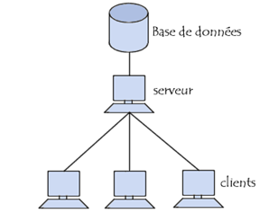
SGBD
Système de Gestion de Base de Données (ou DBMS: Data Base Management System)
Ensemble cohérant de services (logiciels) permettant aux utilisateurs d’accéder, mettre à jour ou administrer une DB
Fonctionne sur le modèle client/serveur (requêtes/traitements)

Slide 6
Chronologie
Années 60:
Apparition des premiers SGBD
Années 70:
Ted Codd propose le modèle relationnel => 2ème generation Codd définit l’algèbre relationnelle (prémices du SQL)
Années 80:
SGBD relationnel commercialisé (Oracle, SysBase, DB2…)
Années 90:
SGBD relationnel dominent le marché
Début des SGBD orientés objets

Slide 7
2.
Base de données : Modélisation

Slide 8
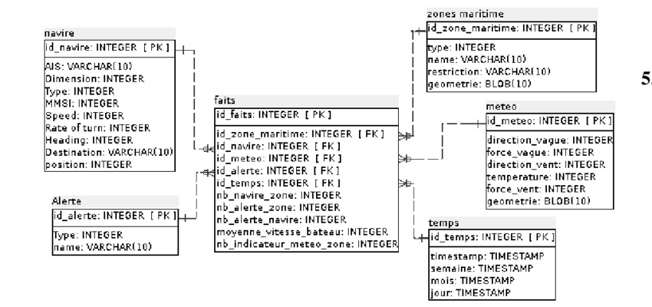
Modélisation
Pourquoi modéliser ?
Avoir une représentation graphique de la structure
Connaître les propriétés attendues d’une donnée
Connaître les relations entre les données
Comment modéliser ?
Effectuer un design conceptuel
Insérer des cardinalités
Effectuer un modèle logique
Grâce à l’UML (on en fera!)

Slide 9
Modélisation : Extraire l’information
Lorsque vous allez recevoir un cahier des charges, il faudra tout d’abord réussir à en extraire les informations qui nécessitent un stockage persistant.
Ces informations seront regroupées dans un document appelé le “dictionnaire de données”.
Objectif : Avoir une structure des tables pour notre future base de données.
Nom donnée | Type donnée | Référence
nom_client prenom_client etc | TEXT TEXT | Client Client

Slide 10
Modélisation : Les types de données
Dans une base de données il existe plusieurs types de données utilisables en fonction de la nature de l’information que l’on souhaite stocker :
INTEGER FLOAT BOOLEAN CHAR | TIME DATE TIMESTAMP VARCHAR

Slide 11
Modélisation : la clef primaire
Le stockage d’informations en base doit être unique (une donnée = une entrée)
On parle alors de “clef primaire” (ou Primary Key)
Généralement au format numérique et nommée “id”.
id | prenom | nom
1 | Chandler | Bing
2 | Phoebe | Buffay
3 | Monica | Geller
4 | Ross | Geller
5 | Chandler | Bing

Slide 12
Modélisation : les relations
Une relation veut dire que des données sont liées. Par exemple une table qui stock les clients et une table qui stock les commandes peuvent être liées.
Il existe 3 types de relations :
un à un (one-to-one)
un à plusieurs (one-to-many) ou plusieurs à un (many-to-one)
plusieurs à plusieurs (many-to-many)
Chacun de ces types engendre une conséquence différente sur le modèle de données. Nous allons les voir une par une.

Slide 13
Modélisation : les relations
Afin d’éviter les doublons de données il est possible de mettre en place des relations entre nos différentes tables/entités.
Par exemple :
id | nom | modele | annee_sortie
1 | Jean Manchzeck | Kawasaki 750 | 2015
2 | Edouard Bracame | Kawasaki 750 | 2015
Pourrait devenir :
id | nom
1 | Jean Manchzeck
2 | Edouard Bracame
id | modele | annee_sortie
1 | Kawasaki 750 | 2015
0,1 0,1

Slide 14
Modélisation : les relations
One-to-One : Une relation one-to-one implique la création d’une clé étrangère dans l’une des deux tables. Cette clé représente la référence de la seconde table.
Dans cet exemple, un conducteur peut conduire ??? moto et une moto peut être conduite par ??? conducteur.
id | nom
1 | Jean Manchzeck
2 | Edouard Bracame
0,1 0,1
id | modele | annee_sortie | conducteur
1 | Kawasaki 750 | 2015 | 1
2 | Kawasaki 750 | 2015 | 2

Slide 15
Modélisation : les relations
One-to-Many : Une relation one-to-many implique également la création d’une clé étrangère dans l’une des deux tables. Par contre dans ce cas nous n’avons pas le choix de la table qui portera la référence. Si on reprend l’exemple précédent :
id | nom
1 | Jean Manchzeck
2 | Edouard Bracame
0,1 n
id | modele | annee_sortie | conducteur
1 | Kawasaki 750 | 2015 | 1
2 | Suzuki 800 | 2016 | 1
Dans cet exemple, un conducteur peut conduire ???? moto et une moto peut être conduite par ???? conducteur.

Slide 16
Modélisation : les relations
Many-to-Many : Une relation many-to-many engendrera la création d’une table de correspondance. Si on reprend l’exemple précédent :
id | nom
1 | Jean Manchzeck
2 | Edouard Bracame
conducteur | moto
1 | 2
2 | 2
Dans cet exemple, un conducteur peut conduire ???? moto et une moto peut être conduite par ???? conducteur.
id | modele | annee_sortie
1 | Kawasaki 750 | 2015
2 | Suzuki 800 | 2015

Slide 17
Les règles à respecter - diagramme de classe
Normalisation des tables
Ne contient pas d’espace, d’accents ni de caractères spéciaux
Ecriture en camelCase
La clé primaire porte un # (exemple : id#)
La portée des attributs est visible (+ ou - ou #)
Les clés étrangères ne sont pas visibles
Si une table associative n’a qu’un id, on ne le met pas (la table est vide)
Les relations
Une relation permet de définir le type de lien entre 2 entités
Les relations “0,n”
Les relations “1,n”
Les relations “n, n”
Un identifiant
Un champ d’identification unique est obligatoire, la clef primaire (souvent nommée “id”).

Slide 18
Les règles à respecter - schéma de base de données
Normalisation des tables
Ne contient pas d’espace, d’accents ni de caractères spéciaux
Tout doit être écrit en lowercase (minuscule)
Les espaces sont remplacés par des underscores : “_”
Les foreign key apparaissent
La clé primaire est notée “PK” dans une colonne à part
Les relations
Une relation permet de définir le type de lien entre 2 entités
Les relations “0,n”
Les relations “1,n”
Les relations “n, n”
Un identifiant
Un champ d’identification unique est obligatoire, la clef primaire (souvent nommée “id”).

Slide 19
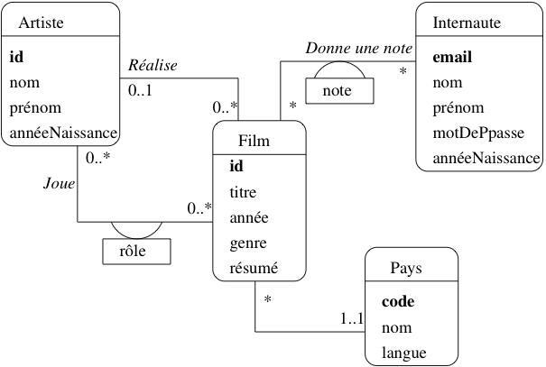
Cardinalité

Slide 20
La modélisation UML
Comment utiliser UML
Le langage UML permet de schématiser les différentes entités
UML à ses propres règles et codes pour représenter ces entités
On parle de diagramme de Classe
Les étapes ?
L’objectif est de passer d’un texte (une spec, un cahier des charges...) à une représentation graphique

Slide 21
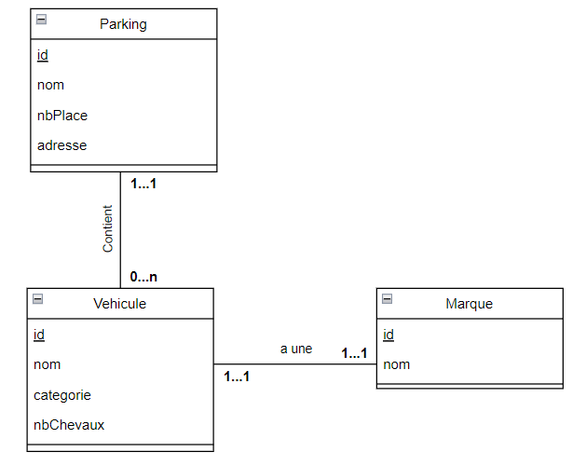
Exemple: du besoin à la modélisation
Besoin client :
Je souhaite avoir une modélisation représentant la gestion d’un parking de voiture.
Un parking à un nom, un nombre de place et une adresse. Le parking contient plusieurs véhicules, de différentes tailles.

Slide 22
Exercice 1

Slide 23
3.
Base de données : BDD relationnelles

Slide 24
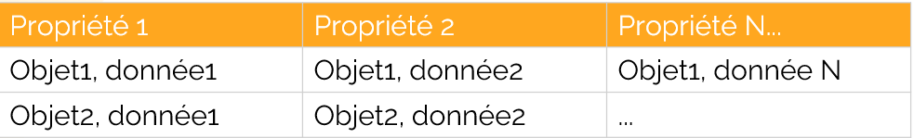
Introduction
Qu’est-ce qu’une BDD relationnelle ?
Concept basé sur le modèle de relation des données (Tables)
Organisation en colonnes et lignes
Attributs, données, tuples ...
SGBD couramment utilisés ?
MySQL, PostgreSQL, Oracle, SQLite, Microsoft SQL Server

Slide 25
Type de données et contraintes
Types de données divisés en 3 catégories :
Alphanumériques : VARCHAR, TEXT, BLOB ...
Numériques : INTEGER, FLOAT, DECIMAL, BOOLEAN ...
Temporels : DATE, DATETIME, TIME ...
Contraintes de données :
Clés primaires 🡺 Unicité (SERIAL)
Tailles de champs 🡺 Min, max
Contrôles de champs 🡺 Obligatoire, Défaut, facultatif
Clé étrangères 🡺 Références aux autres tables
Et bien d’autres ...

Slide 26
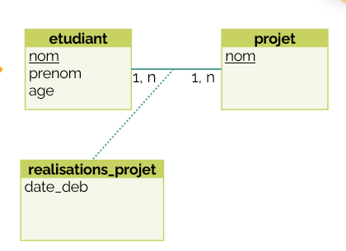
Table d’association
Qu’est-ce qu’une table d’association ?
On utilise une table d’association pour ajouter des informations entre 2 tables
La clé primaire d’une table d’association est le couple des clés primaires des 2 tables
Règle: La relation n-n crée une table d’association
Exemple :

Slide 27
Draw.io – démo

Slide 28
TP 1 - part 1
On considère un site internet défini par une url unique et une langue autorisée. Ce site internet contient au moins une page internet.
Une page est présente uniquement sur un site et contient toujours un titre, un contenu, un nombre de ligne de code, une date de création et une date de mise à jour.
Réaliser le diagramme représentant les tables et leurs relations

